Slide 1
20
Liderar la construcción de un mundo sostenible
26
Tópicos avanzados en Inteligencia Artificial
Profesor: Anthony D. Cho
Ayudante: Luis Oliveros

Slide 2
You Only Look Once
(YOLO)

Slide 3
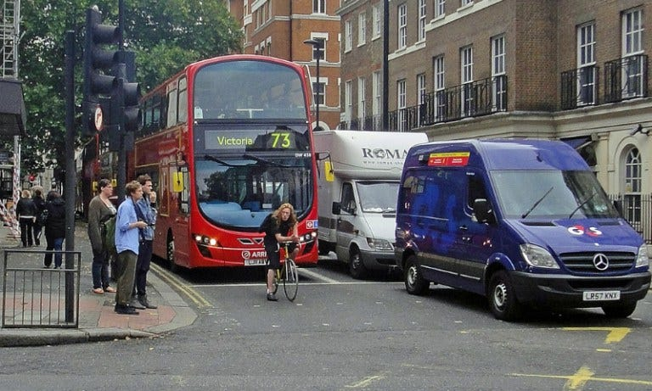
Imagina que tienes una imagen y quieres saber qué objetos hay en ella y dónde están.
Por ejemplo, una foto de una calle con personas, autos y señales de tránsito.
El objetivo de un modelo de detección de objetos es identificar cada uno de estos objetos y determinar su ubicación precisa dentro de la imagen.
En esencia, se trata de enseñarle a una máquina a "ver" y comprender el contenido visual de una imagen de manera similar a como lo haría un ser humano.

Slide 4
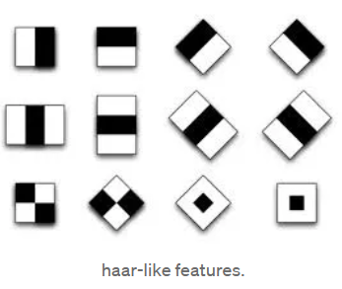
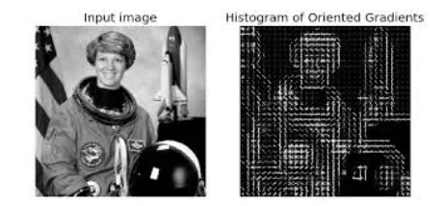
Antes de la aparición de YOLO, los modelos de detección de objetos solían ser lentos y computacionalmente costosos.
Estos modelos analizaban repetidamente diferentes partes de la imagen, buscando patrones que coincidieran con los objetos que estaban programados para detectar.
Este enfoque, aunque efectivo, resultaba ineficiente y poco práctico para aplicaciones que requerían un procesamiento rápido, como la conducción autónoma o la vigilancia en tiempo real.

Slide 5
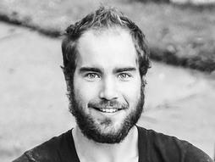
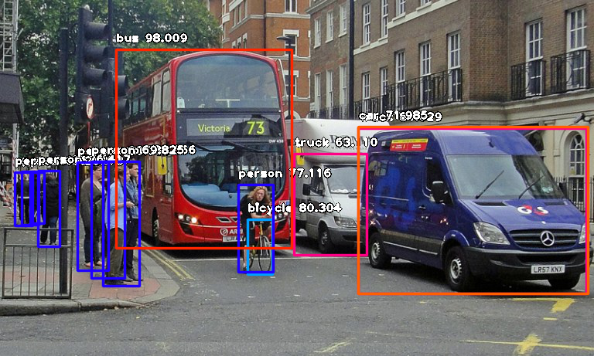
Uno de los enfoques más conocidos y revolucionarios para hacer esto es YOLO, que significa "You Only Look Once”, que ha representado un cambio radical en la forma en que se aborda la detección de objetos, propuesto por Joseph Redmon y otros colegas en 2016.
La idea detrás de YOLOv1 es rápida y directa: el modelo ve la imagen una sola vez, como si fuera una persona echando un vistazo rápido, y con eso ya intenta detectar todos los objetos de interés, permitiendo hacer predicciones en tiempo real.
J. Redmon, S. Divvala, R. Girshick and A. Farhadi, "You Only Look Once: Unified, Real-Time Object Detection," 2016 IEEE Conference on Computer Vision and Pattern Recognition (CVPR), Las Vegas, NV, USA, 2016, pp. 779-788, doi: 10.1109/CVPR.2016.91

Slide 6
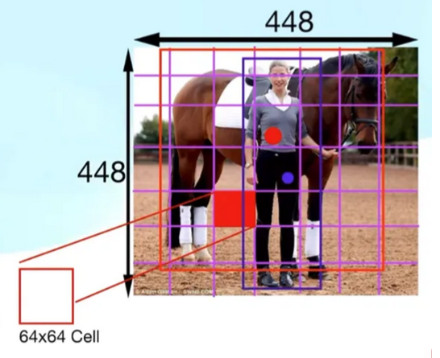
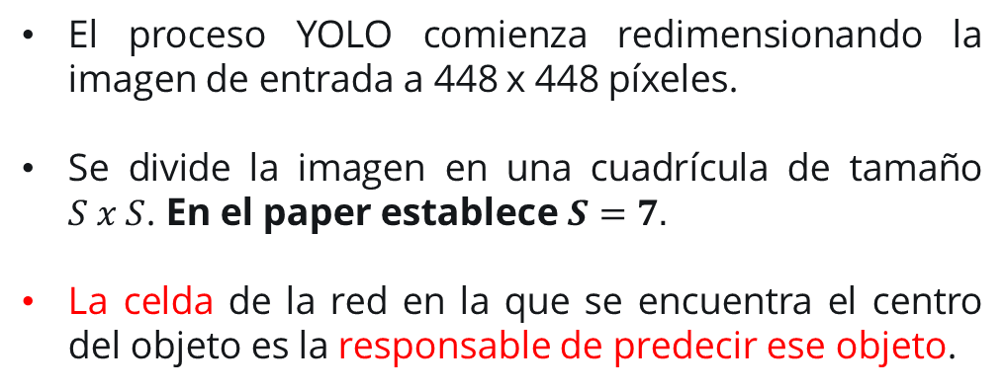
YOLOv1: Proceso
El proceso YOLO comienza redimensionando la imagen de entrada a 448 x 448 píxeles.
Se divide la imagen en una cuadrícula de tamaño $S x S$. En el paper establece$S=7.$
La celda de la red en la que se encuentra el centro del objeto es la responsable de predecir ese objeto.
Por ejemplo,
La celda que contiene el punto rojo (que representa el centro del caballo) es responsable de predecir el caballo.
Mientras que la celda con el punto azul es responsable de predecir al humano.
Notes:
https://medium.com/@sachinsoni600517/concept-of-yolov1-the-evolution-of-real-time-object-detection-d773770ef773

Slide 7
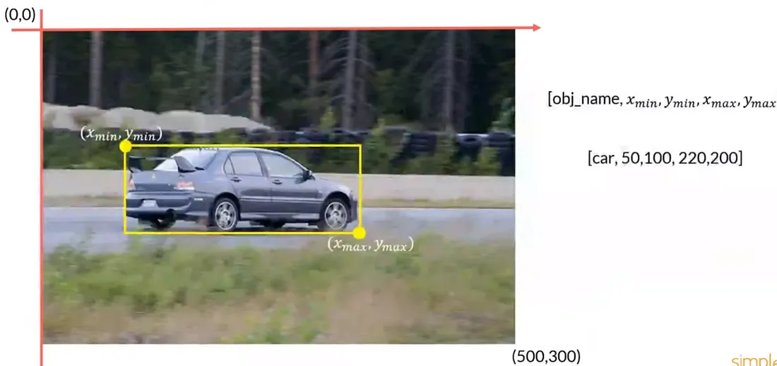
YOLOv1: Proceso
Para realizar la tarea de detección de objetos, el primer paso consiste en etiquetar las imágenes.
En este contexto, el etiquetado se refiere al proceso de anotar o marcar objetos específicos o regiones de interés dentro de una imagen o fotograma de vídeo, y a menudo se representa mediante cuadros delimitadores.

Slide 8
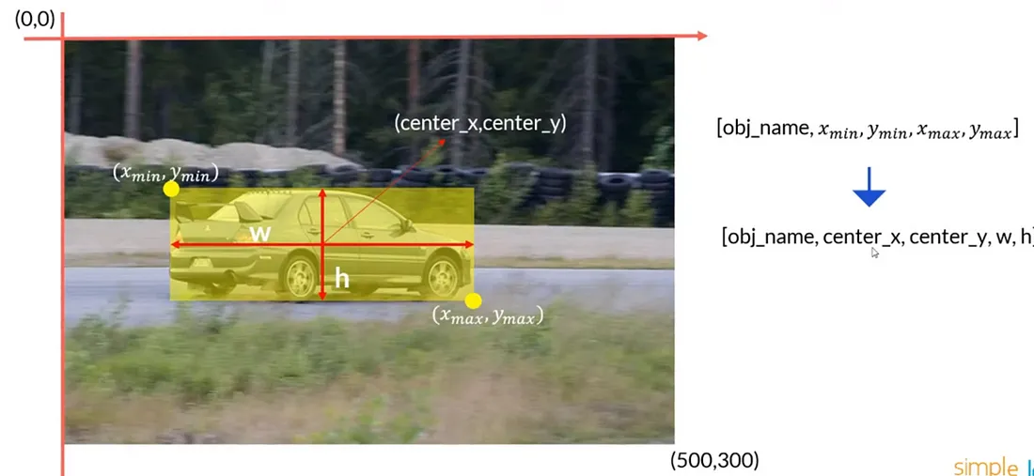
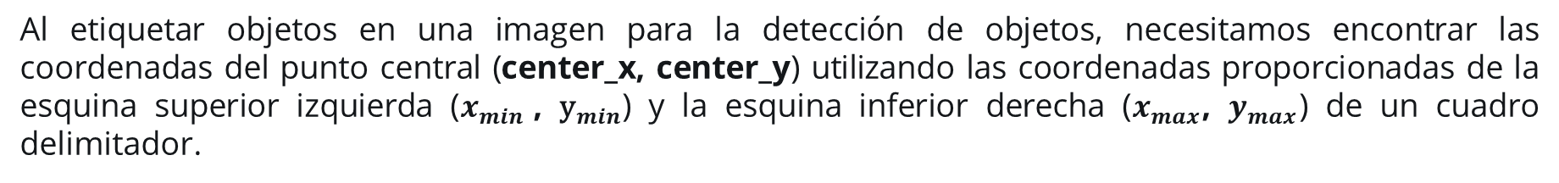
YOLOv1: Proceso
Al etiquetar objetos en una imagen para la detección de objetos, necesitamos encontrar las coordenadas del punto central (center_x, center_y) utilizando las coordenadas proporcionadas de la esquina superior izquierda ($x_{min}⁡$, ${\text{y}}_{min}$) y la esquina inferior derecha ($x_{max}$, $y_{max}$) de un cuadro delimitador.
Esto implica calcular el promedio entre los x’s (x_center), y entre los y’s (y_center).
Estas coordenadas centrales ayudan a localizar la posición central del objeto etiquetado dentro del cuadro delimitador.

Slide 9
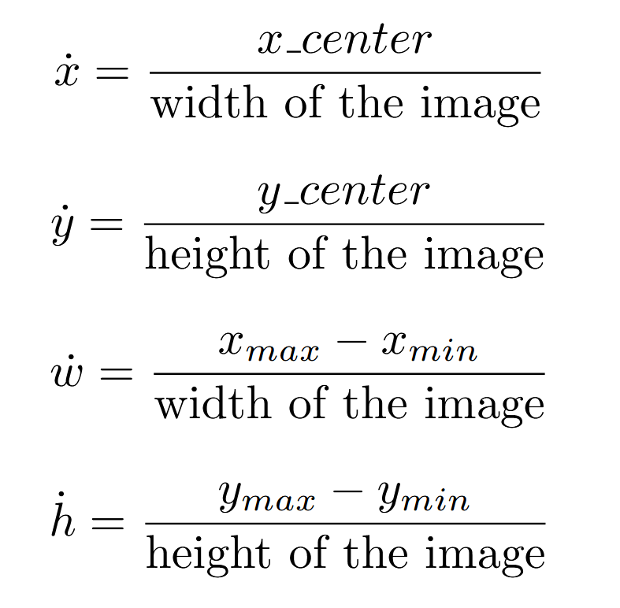
YOLOv1: Proceso
Después de calcular las coordenadas del centro de un cuadro delimitador, es habitual normalizar estas coordenadas para garantizar la coherencia y facilitar su uso.
Puede escalarlas a un rango entre 0 y 1 dividiéndolas por el ancho y la altura de la imagen (escalar imagen). Y también normalizar el ancho y la altura del cuadro delimitador dividiendo por el ancho y la altura de la imagen respectivamente (escalar cuadro).
Es crucial destacar que este proceso de cálculo se repite para cada objeto de la imagen, y cada objeto se asigna a la celda de la cuadrícula correspondiente.
Notes:
https://medium.com/@abhishekjainindore24/deep-dive-into-yolov1-c70111debe60

Slide 10
YOLOv1: Proceso
Es esencial reconocer que no todas las celdas de la cuadrícula tendrán un objeto; de hecho, muchas celdas de la cuadrícula pueden permanecer vacías.
Celdas que tienen elementos
Notes:
https://medium.com/@abhishekjainindore24/deep-dive-into-yolov1-c70111debe60

Slide 11
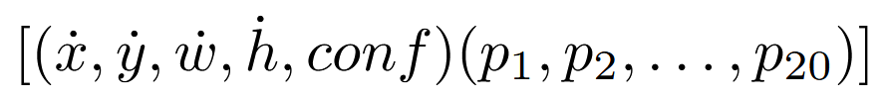
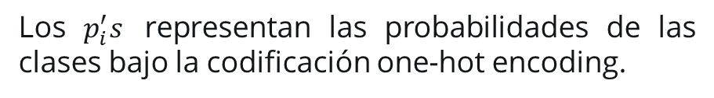
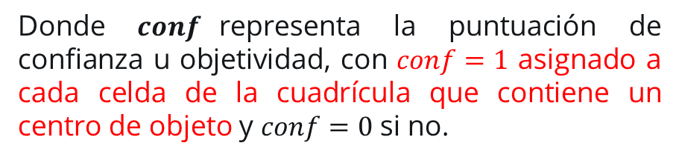
YOLOv1: Proceso
Suponiendo un problema de 20 clases.
La salida para una celda del modelo se representa como:
Donde $conf$representa la puntuación de confianza u objetividad, con $conf=1$ asignado a cada celda de la cuadrícula que contiene un centro de objeto y $conf=0$ si no.
Los $p_{i}^{′}s$ representan las probabilidades de las clases bajo la codificación one-hot encoding.
Notes:
https://medium.com/@abhishekjainindore24/deep-dive-into-yolov1-c70111debe60

Slide 12
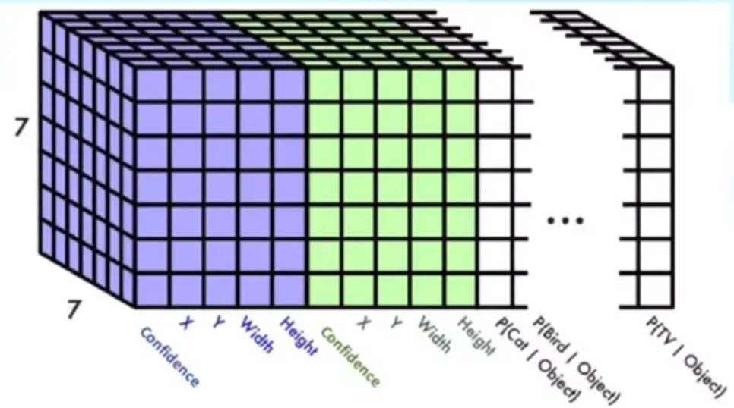
YOLOv1: Proceso
Si dejamos que cada celda de la cuadrícula pueda generar predicciones para dos cuadros delimitadores, se tendría un vector de 30 elementos a predecir para una celda.
Agrupando todos los vectores, se puede generar un cubo de la siguiente forma:
Notes:
https://medium.com/@abhishekjainindore24/deep-dive-into-yolov1-c70111debe60

Slide 13
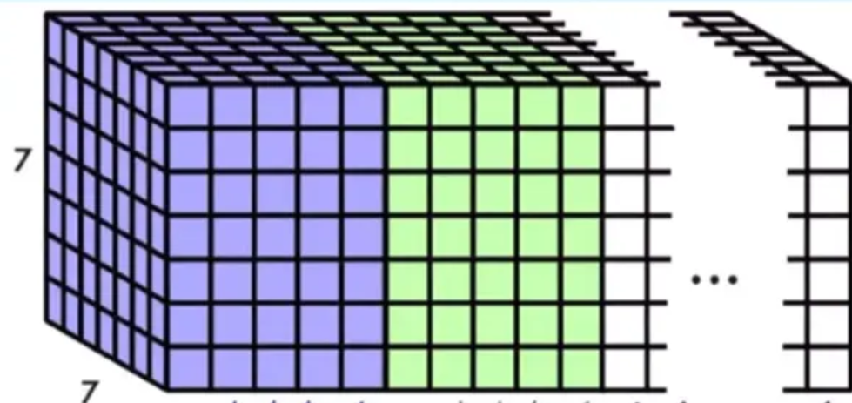


YOLOv1: Proceso
Si dejamos que cada celda de la cuadrícula pueda generar predicciones para dos cuadros delimitadores, se tendría un vector de 30 elementos a predecir para una celda.
Agrupando todos los vectores, se puede generar un cubo de la siguiente forma:
Notes:
https://medium.com/@abhishekjainindore24/deep-dive-into-yolov1-c70111debe60

Slide 14
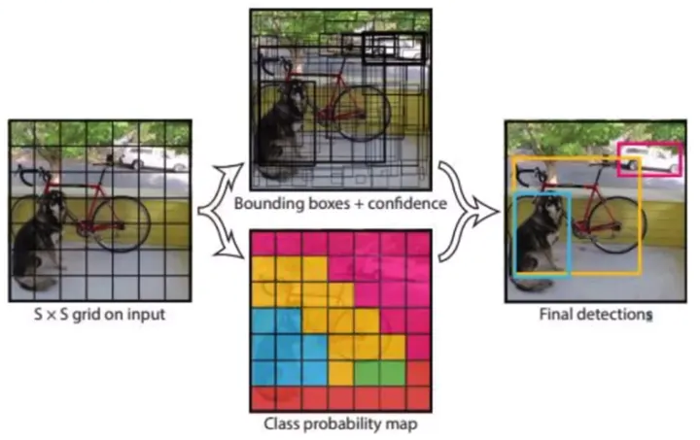
YOLOv1: Proceso
Cuando recibimos predicciones para dos recuadros delimitadores dentro de una celda de la cuadrícula, tomamos la decisión de conservar sólo uno de ellos. En concreto, elegimos conservar el cuadro delimitador con la puntuación de confianza más alta.
Notes:
https://medium.com/@abhishekjainindore24/deep-dive-into-yolov1-c70111debe60

Slide 15
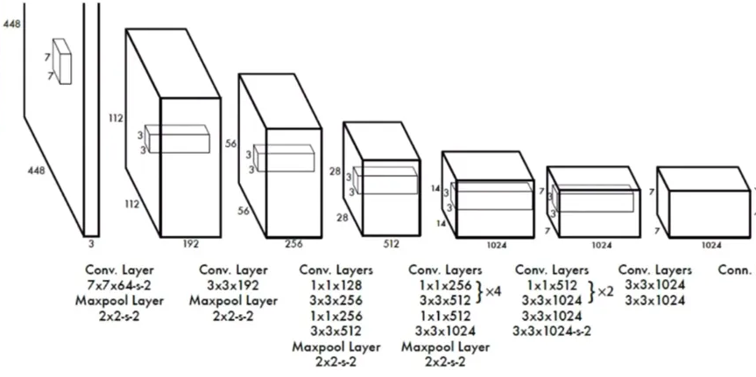
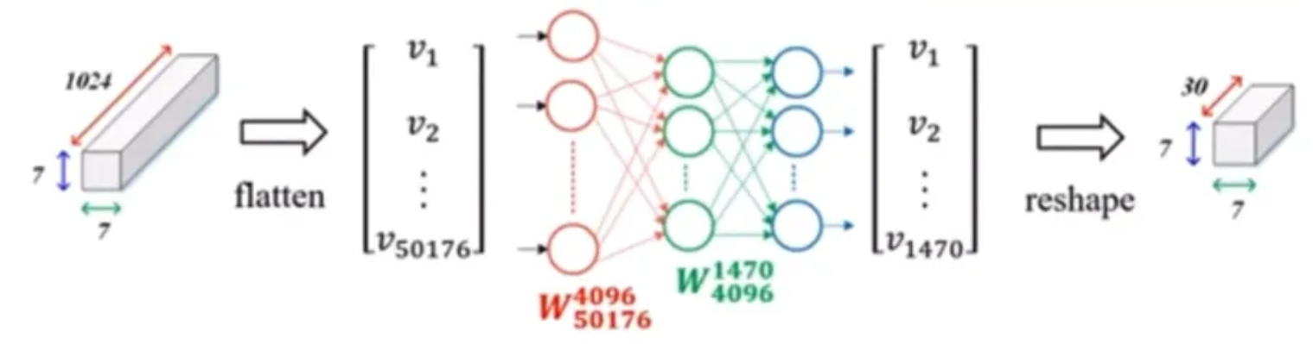
YOLOv1: Arquitectura

Slide 16
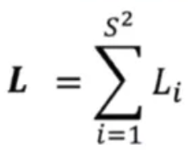
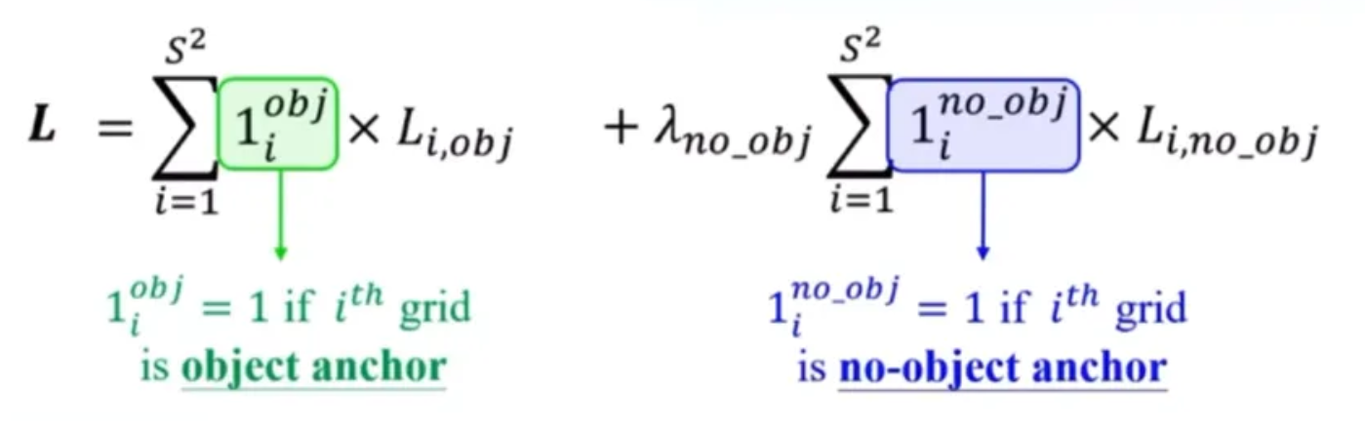
YOLOv1: Función de pérdida
La perdida total es la suma de la pérdida que genera cada celda, es decir,
en que puede ser descompuesta en,
Notes:
https://medium.com/@tejpal.abhyuday/introduction-to-graph-neural-networks-gnns-f79ca974a57d

Slide 17
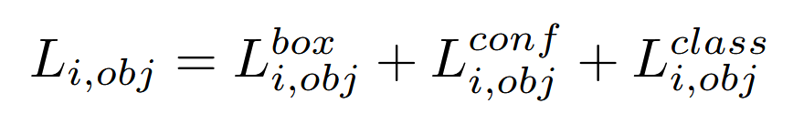
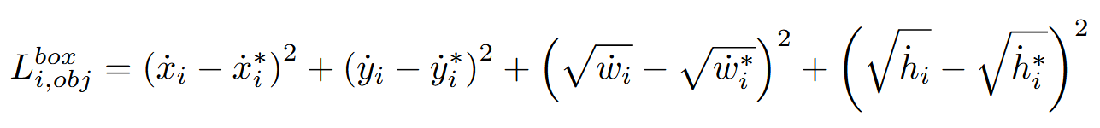
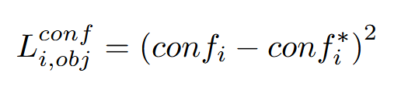
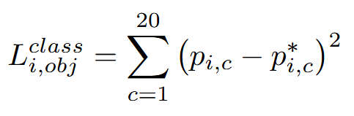
YOLOv1: Función de pérdida
Donde, ${(∙)}^{∗}$ representa el valor predicho.
Notes:
https://medium.com/@tejpal.abhyuday/introduction-to-graph-neural-networks-gnns-f79ca974a57d

Slide 18

YOLOv1: Función de pérdida
Donde, ${(∙)}^{∗}$ representa el valor predicho.
Notes:
https://medium.com/@tejpal.abhyuday/introduction-to-graph-neural-networks-gnns-f79ca974a57d

Slide 19
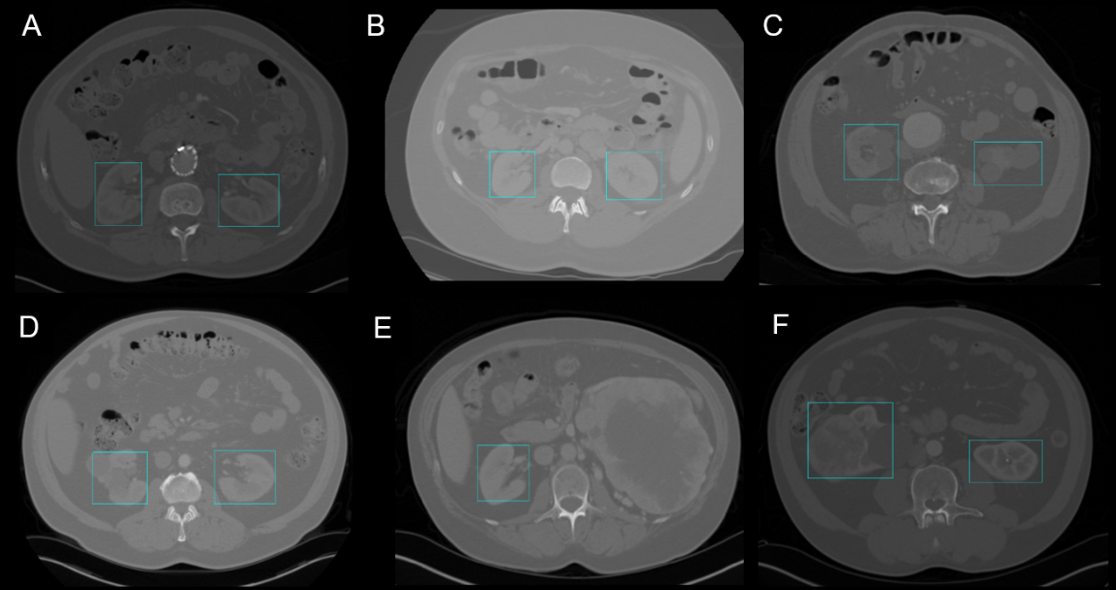
Aplicaciones de YOLO
Andréanne Lemay, Kidney Recognition in CT Using YOLOv3. doi: https://doi.org/10.48550/arXiv.1910.01268
Notes:
https://machinelearningmastery.com/impressive-applications-of-generative-adversarial-networks/

Slide 20
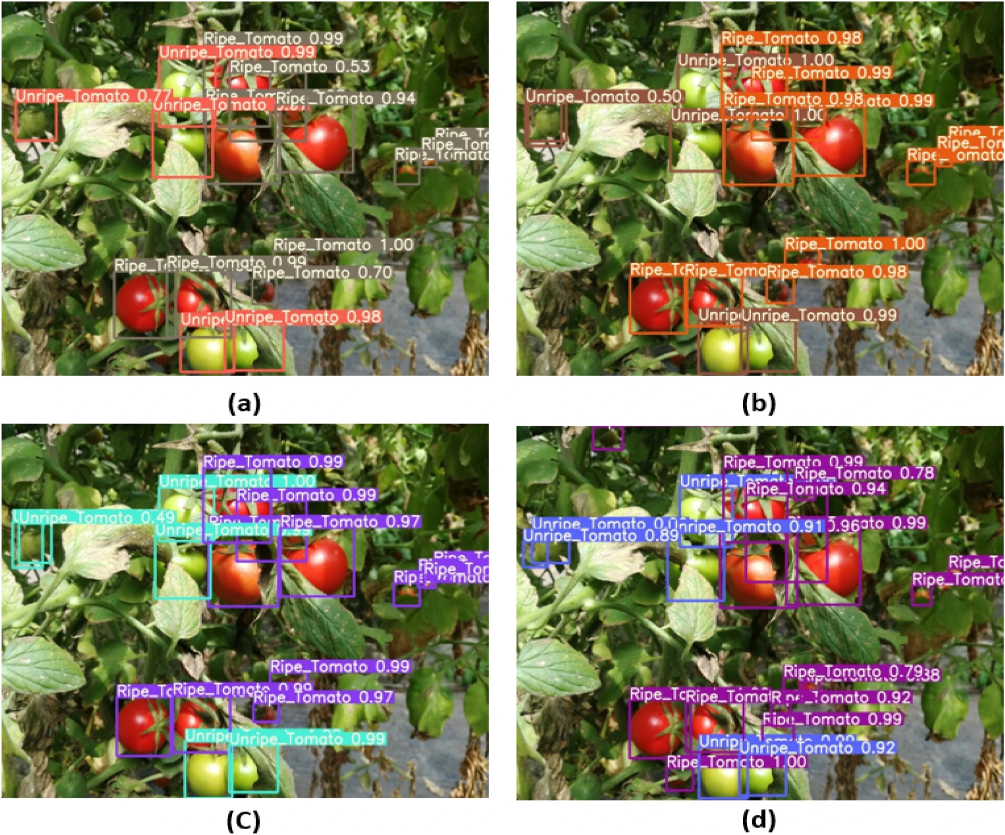
Aplicaciones de YOLO
Agricultura de precisión
Lawal, M.O. Tomato detection based on modified YOLOv3 framework. Sci Rep 11, 1447 (2021). https://doi.org/10.1038/s41598-021-81216-5
Notes:
https://machinelearningmastery.com/impressive-applications-of-generative-adversarial-networks/

Slide 21
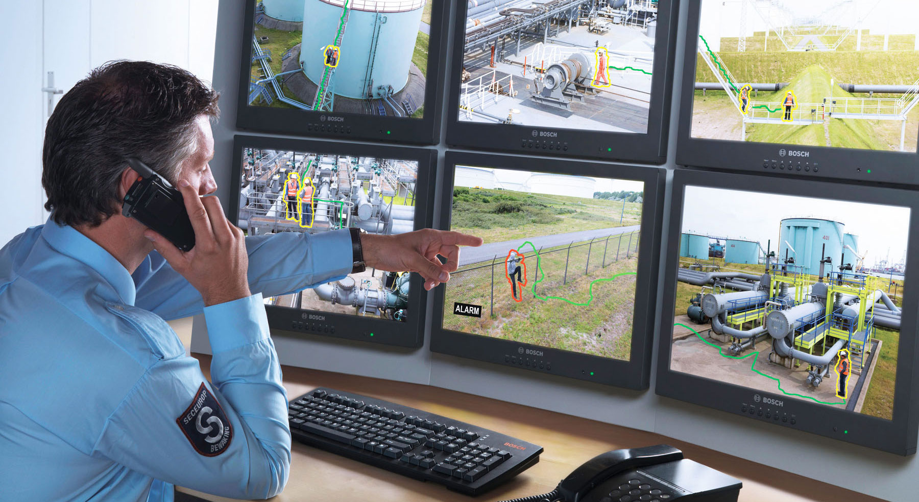
Aplicaciones de YOLO
Sistemas de vigilancia
Ahmed I, Ahmad M, Rodrigues JJPC, Jeon G, Din S. A deep learning-based social distance monitoring framework for COVID-19. Sustain Cities Soc. 2021 Feb;65:102571. doi: 10.1016/j.scs.2020.102571.
Notes:
https://machinelearningmastery.com/impressive-applications-of-generative-adversarial-networks/

Slide 22
Ventajas
Velocidad muy alta
Predicciones globales
Modelo unificado
Fácil de implementar
YOLOv1 es extremadamente rápido debido a la detección en una sola pasada.
YOLO tiene una mejor comprensión del contexto global.
La detección de objetos se trata como un único problema de regresión.
Su estructura sencilla hace que sea más accesible.
Notes:
Ventajas de YOLOv1
1. Velocidad muy alta (tiempo real)
YOLOv1 es extremadamente rápido porque realiza todas las detecciones en una sola pasada por la red neuronal. Esto lo hace ideal para aplicaciones en tiempo real, como cámaras de vigilancia o autos autónomos.
2. Modelo unificado (end-to-end)
Toda la detección de objetos se trata como un único problema de regresión, lo que simplifica el entrenamiento y la implementación. No se necesitan etapas separadas para región-propuesta y clasificación.
3. Predicciones globales
Como analiza la imagen completa en una sola vez, YOLO tiene una mejor comprensión del contexto global, lo que reduce los falsos positivos en zonas confusas.
4. Fácil de implementar y reproducir
Su estructura sencilla hace que sea más accesible para estudiantes y desarrolladores que comienzan en detección de objetos.

Slide 23
Desventajas
Baja precisión con objetos pequeños
Ubicación de cajas menos precisa
Falla al detectar múltiples objetos pequeños en una misma región.
Tiende a generar cajas delimitadoras menos precisas, especialmente en los bordes.
Problemas con objetos que cruzan celdas
Trade-off entre rapidez y precisión
Sacrifica algo de precisión, especialmente en detecciones complejas.
Si un objeto se encuentra entre dos celdas, puede que ninguna lo detecte correctamente.
Notes:
Desventajas de YOLOv1
1. Baja precisión con objetos pequeños o cercanos entre sí
Debido a que cada celda solo puede predecir un número limitado de objetos (generalmente 2), YOLOv1 falla al detectar múltiples objetos pequeños en una misma región.
2. Ubicación de cajas menos precisa
El modelo tiende a generar cajas delimitadoras menos precisas que otros enfoques más complejos, especialmente en los bordes.
3. Problemas con objetos que cruzan celdas
Si un objeto se encuentra entre dos celdas, puede que ninguna lo detecte correctamente, ya que cada celda solo se responsabiliza por objetos cuyo centro esté dentro de ella.
4. Trade-off entre rapidez y precisión
Aunque YOLOv1 es rápido, sacrifica algo de precisión, especialmente en detecciones complejas. Es un claro ejemplo del clásico compromiso velocidad vs. exactitud.

Slide 24
Veamos cómo funciona…

